Slide 1


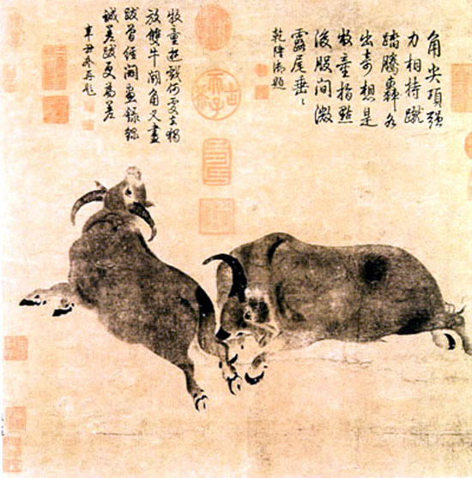
《斗牛图 》

Slide 2
戴嵩

Slide 3

21 画家和牧童

Slide 4
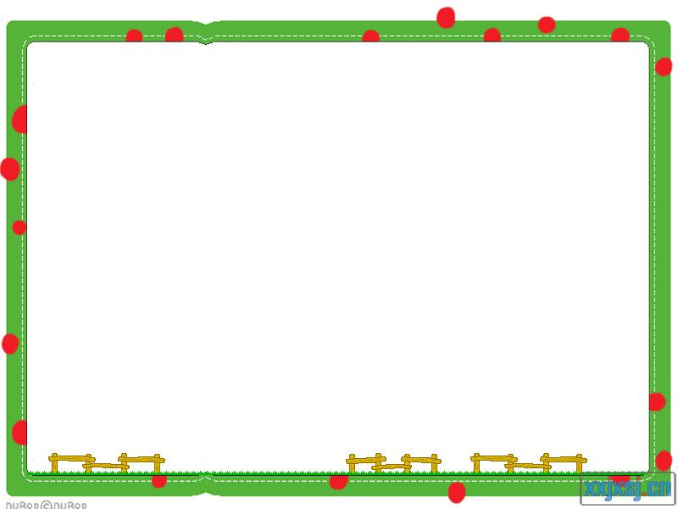
读一读
jià
ɡòu
mò
qiào
价钱 购买 浓墨 翘起来
涂抹 和蔼 批评 驱赶
牛蝇 惭愧 拱手
mǒ
ǎi
pī
qū
yíng
cán kuì
ɡǒnɡ

Slide 5
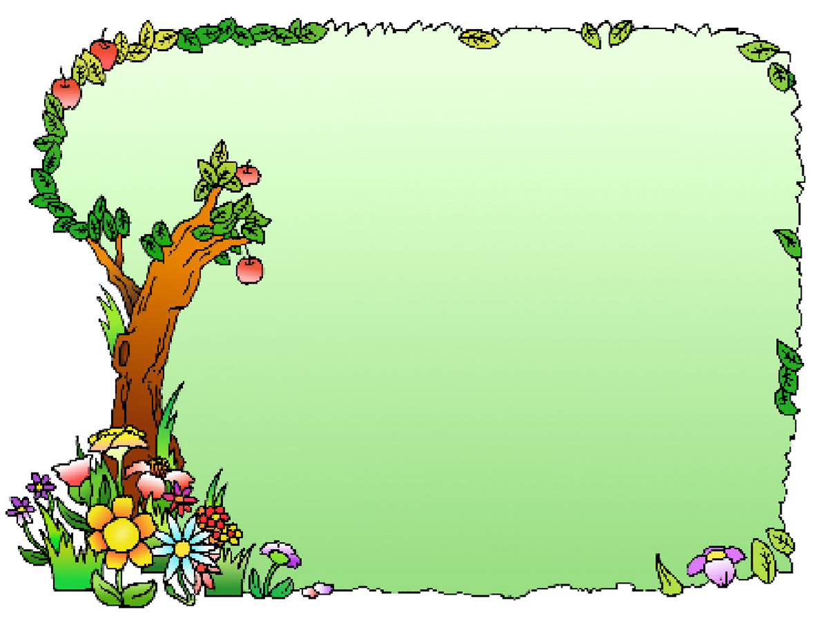
教书先生
请教

Slide 6
唐朝有一位著名的画家叫戴嵩。
他的画一挂出来，就有许多人观赏。
看画的人没有不点头称赞的，
有钱的人还争着花大价钱购买。
他的画挂出来，有许多人观赏。
看画的人都点头称赞。

Slide 7

他一会儿浓墨涂抹，
一会儿轻笔细描，很快
就画成了。

Slide 8
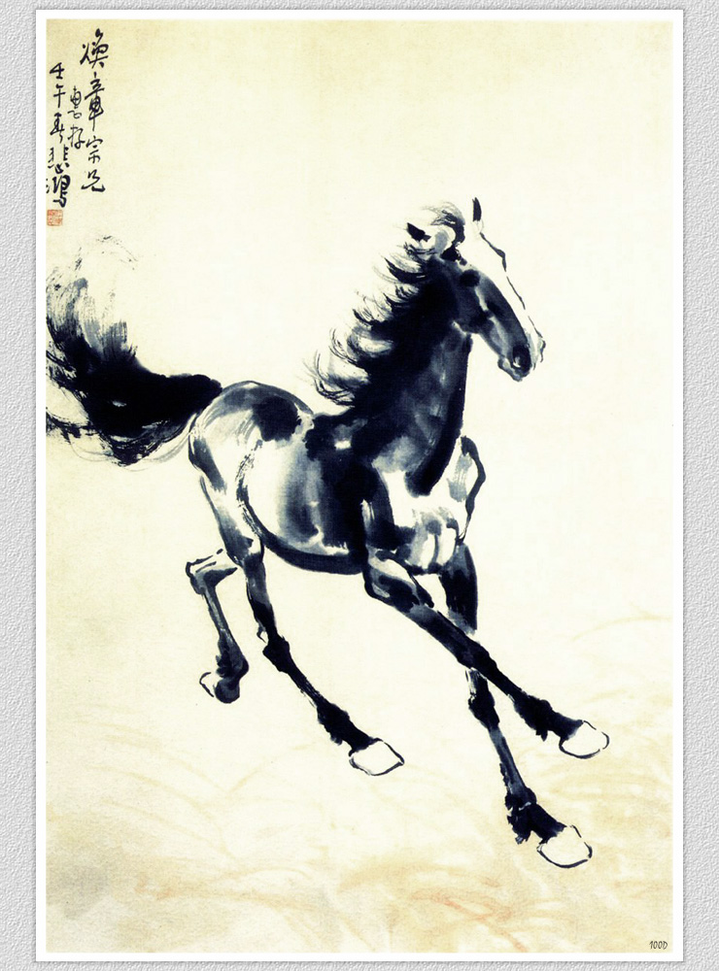
浓墨涂抹
轻笔细描

Slide 9
一会儿
他 浓墨涂抹，
轻笔细描，很快
就画成了。
一会儿

Slide 10

围观的人看了，纷纷夸赞。
“画得太像了，画得太像了，这真是绝妙之作！”。一位商人称赞道。
“画活了，画活了，只有神笔才能画出这样的画！”一位教书先生赞扬道。

Slide 11
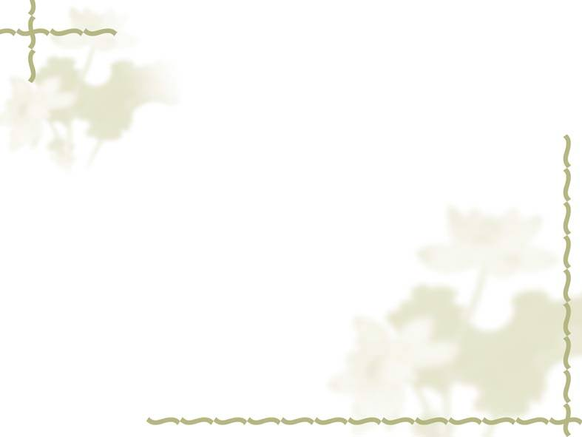
“画错啦，画错啦！”一个牧童挤进来喊着。
这声音好像炸雷一样，大家一下子都呆住了。

Slide 12
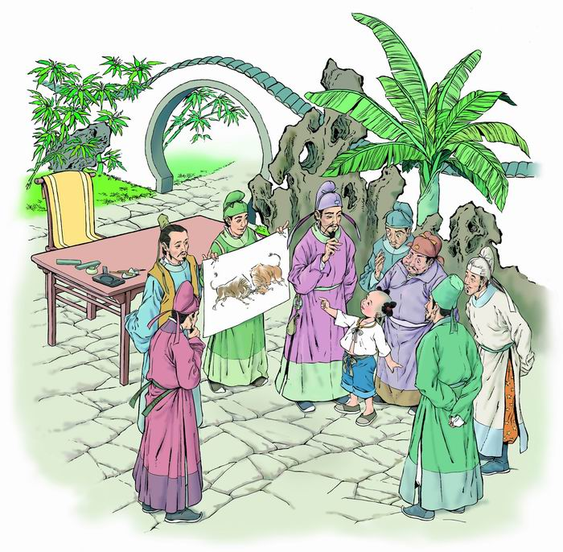
大家一下子都呆住了。他们有的
（ ），有的（ ）,还有的（ ）。

Slide 13
戴嵩把牧童叫到面前，和蔼地
说：“小兄弟，我很愿意听到你的
批评，请你说说什么地方画错啦？”
戴嵩听了，感到非常惭愧。他
连连拱手，说：“多谢你的指教。”

Slide 14
“画错啦，画错啦！”
“小兄弟，我很愿意听到你的批评，请你说说什么地方画错啦？”
“这牛尾巴画错了。两牛相斗的时候，全身的力气都用在角上，尾巴是夹在后腿中间的。您画的牛尾巴是翘起来的，那是牛用尾巴驱赶牛蝇的样子。您没见过两牛相斗的情形吧？”
“多谢你的指教。”

Slide 15
著名 批评 挤进来 纷纷夸赞 连连拱手 浓墨涂抹 轻笔细描
著名
戴嵩是唐朝一位（ ）的画家。有一次，戴嵩一会儿（ ），一会儿（ ），很快就画成了一幅《斗牛图》。围观的人看了，（ ）。这时，一个牧童却（ ）说他画错了，还告诉他：两牛相斗时，尾巴是夹在后腿中间的。戴嵩（ ），接受了牧童的（ ）。
浓墨涂抹
轻笔细描
纷纷夸赞
挤进来
连连拱手
批评

Slide 16
钱
购
商

Slide 17
挤
拱
抹

Slide 18
《斗牛图 》

Slide 19
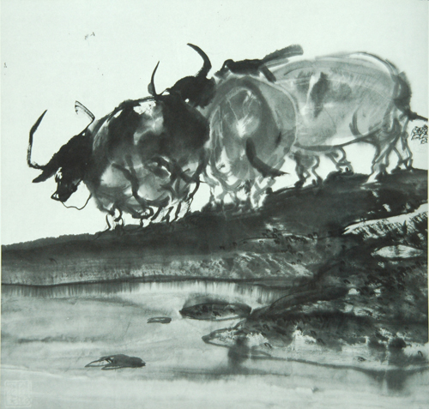
三牛图

Slide 20
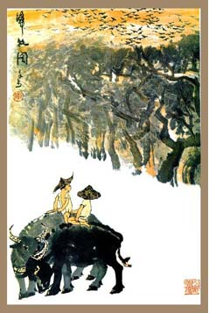
归牧图

Slide 21

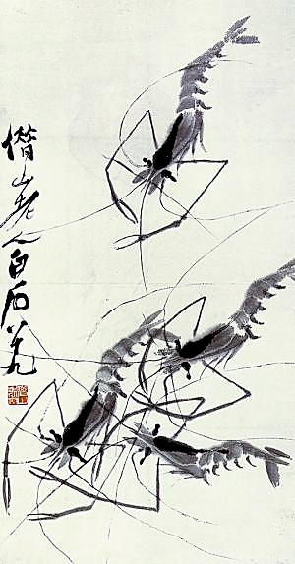
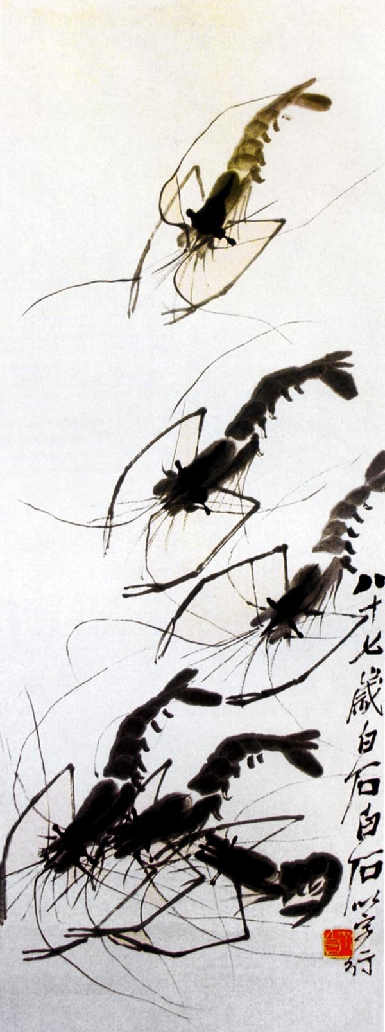

《虾》齐白石

Slide 22
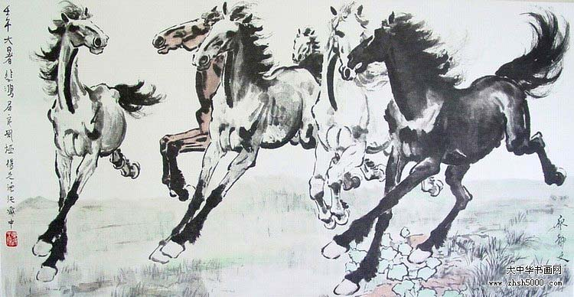
《八骏图》徐悲鸿

Slide 23
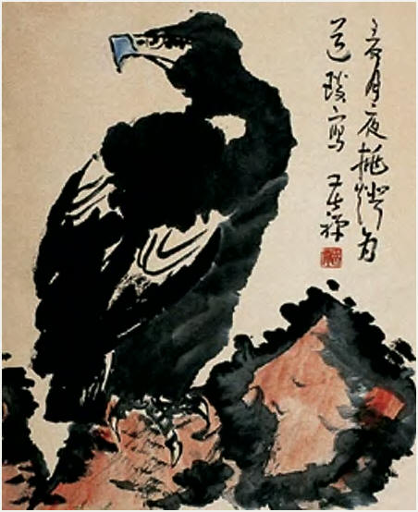
《鹰》李苦禅

Slide 24
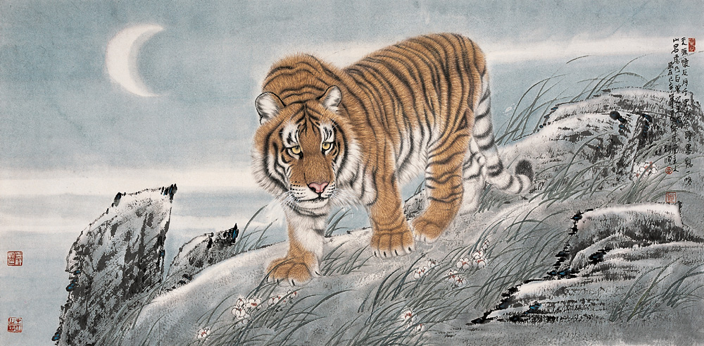
《下山虎》张大千

Slide 25
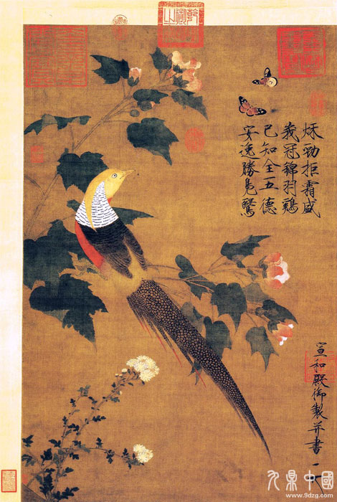
《芙蓉锦鸡图》赵佶

Slide 26
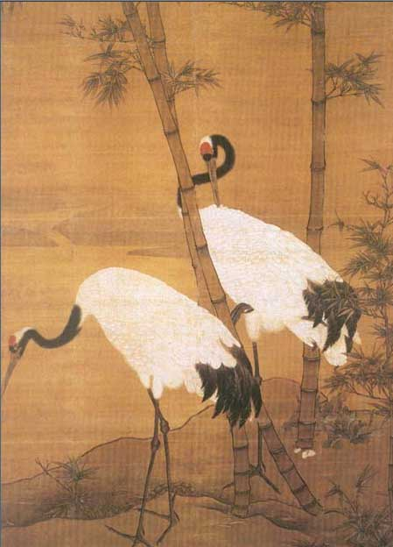
《竹鹤图》边景昭

